Slide 1
머신러닝 (딥러닝)
Backpropagation with Gradient Descent (GD) Method
컴퓨터AI공학부
2023년 2학기 컴퓨터공학과

Slide 2
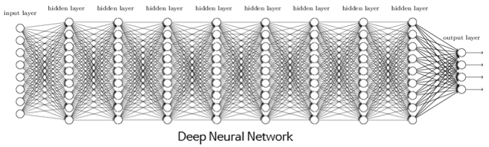
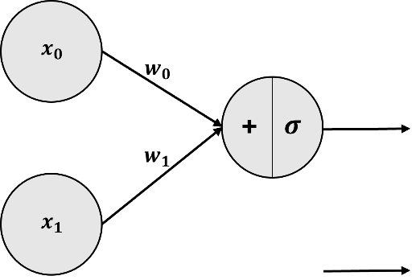

Backpropagation
Review
편미분 (Partial Derivative)
체인룰 (Chain Rule)
퍼셉트론 (Perceptron)
경사하강법 (Gradient Descent(GD) Method)

Slide 3
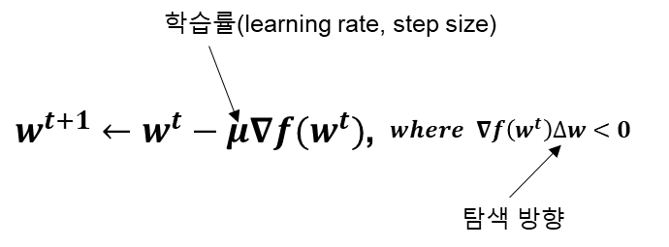
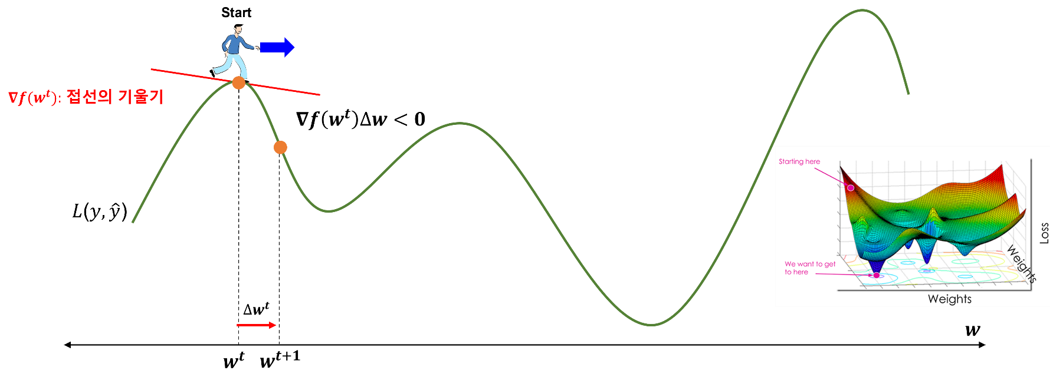
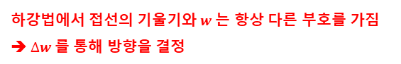
GD Method (역전파를 위한 최적화: Optimization for Backpropagation)
Gradient Descent Method (GD Method / 경사하강법)
하강법에서 접선의 기울기와 $w$는 항상 다른 부호를 가짐 ➔ $∆w$를 통해 방향을 결정

Slide 4
Backpropagation 동작원리
Chain Rule
Backpropagation 예제1, 2
Sigmoid의 Backpropagation
행렬의 Backpropagation

Slide 5
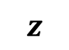
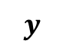
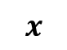
Backpropagation
Backpropagation 동작원리
Chain rule
$$x$$
operation
$$z$$
$$y$$

Slide 6
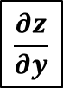
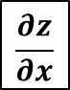
Backpropagation
Backpropagation 동작원리
Chain rule
$$x$$
operation
Local gradient
$$\frac{∂z}{∂x}$$
$$z$$
$$\frac{∂z}{∂y}$$
$$y$$

Slide 7
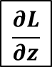
Backpropagation
Backpropagation 동작원리
Chain rule
$$x$$
operation
Local gradient
$$\frac{∂z}{∂x}$$
$$z$$
$$\frac{∂z}{∂y}$$
$$\frac{∂L}{∂z}$$
$$y$$
Global gradient

Slide 8
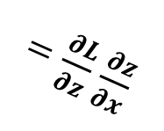
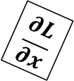
Backpropagation
Backpropagation 동작원리
Chain rule
$$x$$
operation
Local gradient
$$\frac{∂L}{∂x}$$
$=\frac{∂L}{∂z}$ $\frac{∂z}{∂x}$
$$\frac{∂z}{∂x}$$
$$z$$
$$\frac{∂z}{∂y}$$
$$\frac{∂L}{∂z}$$
$$y$$
Global gradient

Slide 9
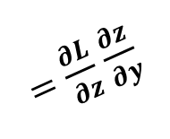
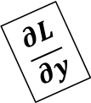
Backpropagation
Backpropagation 동작원리
Chain rule
$$x$$
operation
Local gradient
$$\frac{∂L}{∂x}$$
$=\frac{∂L}{∂z}$ $\frac{∂z}{∂x}$
$$\frac{∂z}{∂x}$$
$$z$$
$$\frac{∂z}{∂y}$$
$$\frac{∂L}{∂z}$$
$$y$$
Global gradient
$$\frac{∂L}{∂y}$$
$=\frac{∂L}{∂z}$ $\frac{∂z}{∂y}$

Slide 10
Backpropagation
Backpropagation 동작원리
$$x$$
operation
Local gradient
$$\frac{∂L}{∂x}$$
$=\frac{∂L}{∂z}$ $\frac{∂z}{∂x}$
$$\frac{∂z}{∂x}$$
$$z$$
$$\frac{∂z}{∂y}$$
$$\frac{∂L}{∂z}$$
$$y$$
Global gradient
$$\frac{∂L}{∂y}$$
$=\frac{∂L}{∂z}$ $\frac{∂z}{∂y}$

Slide 11
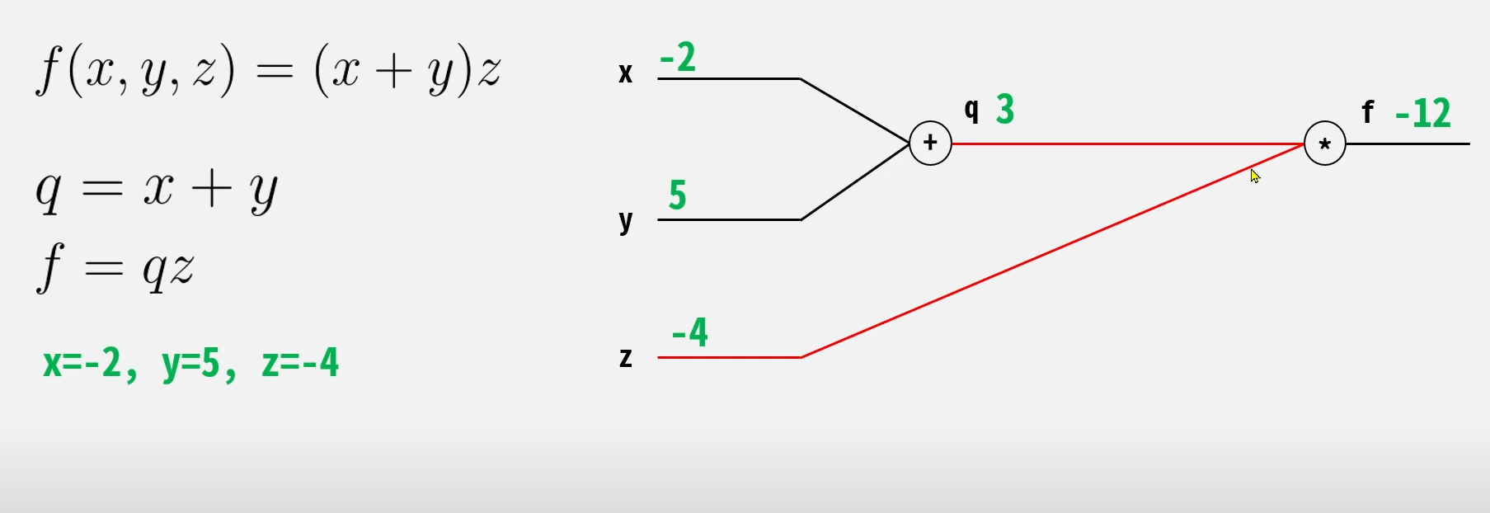
Backpropagation 동작원리
Forward propagation (pass)

Slide 12
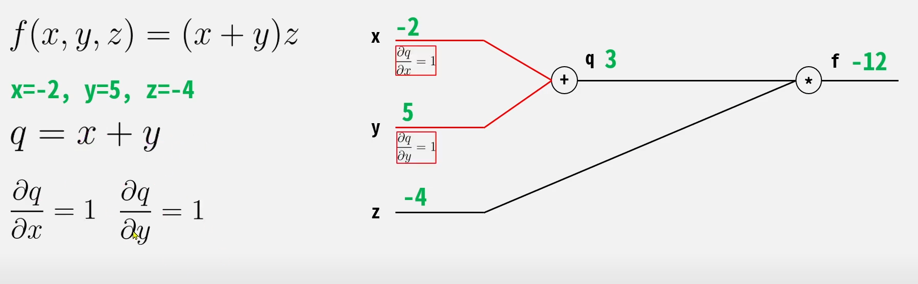
Backpropagation 동작원리
Forward propagation (pass)

Slide 13
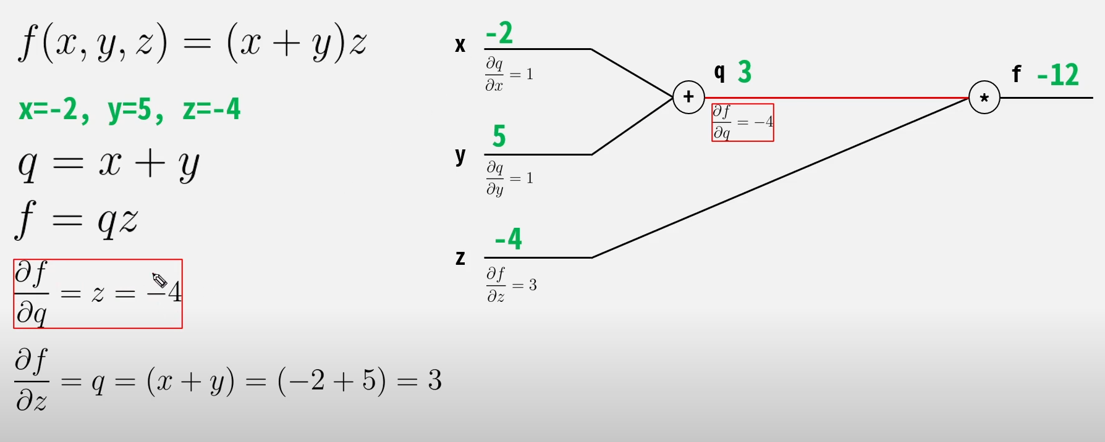
Backpropagation 동작원리
Forward propagation (pass)

Slide 14
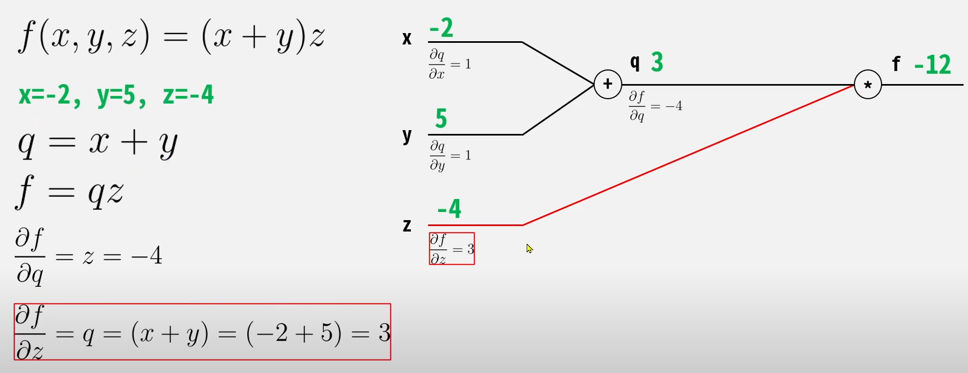
Backpropagation 동작원리
Forward propagation (pass)

Slide 15
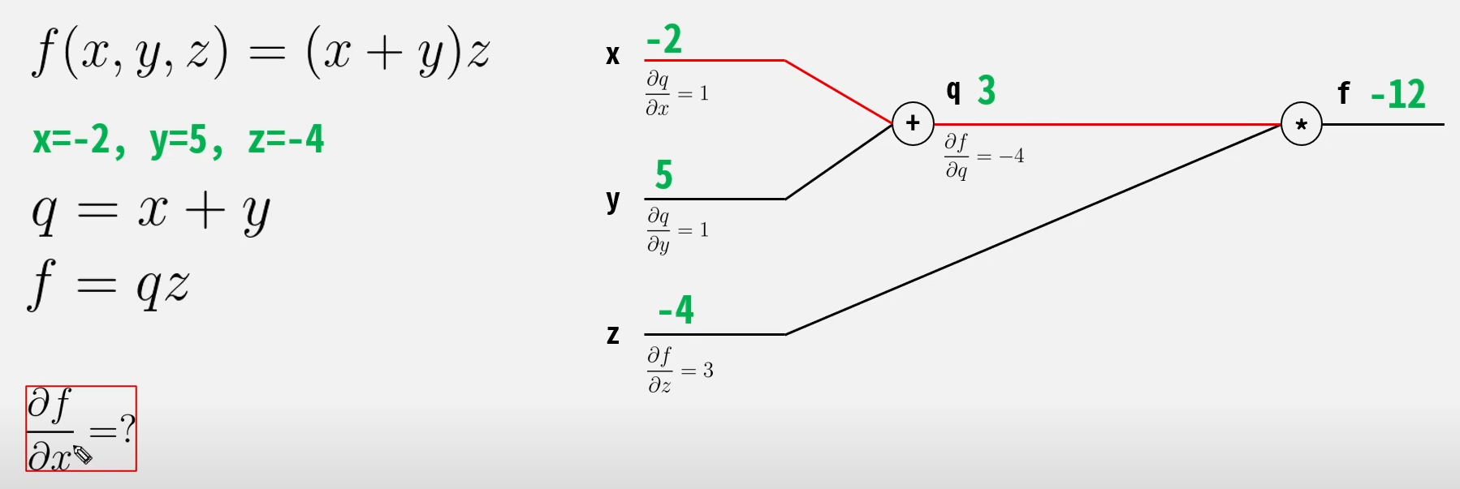

Backpropagation 동작원리
Forward propagation (pass)

Slide 16
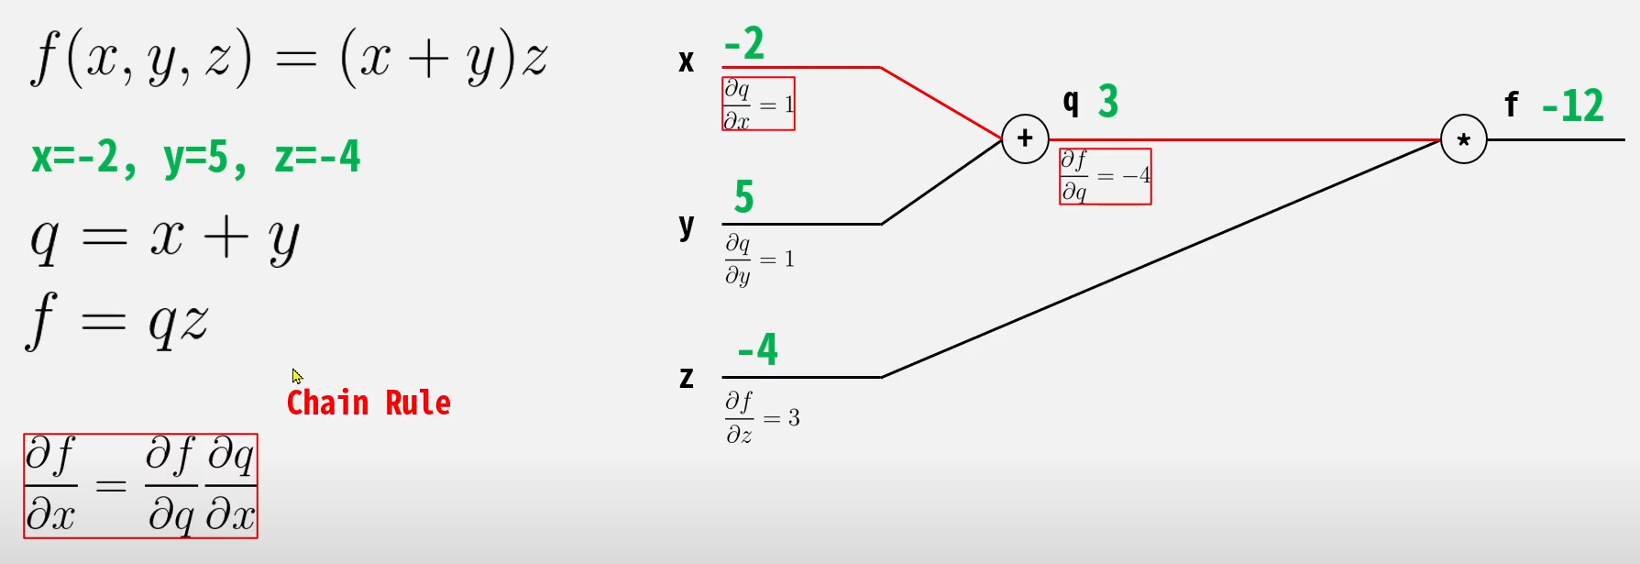

Backpropagation 동작원리
Forward propagation (pass)

Slide 17
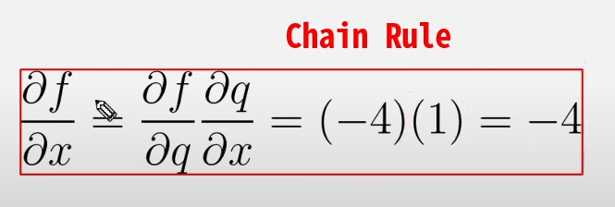


Backpropagation 동작원리
Forward propagation (pass)

Slide 18
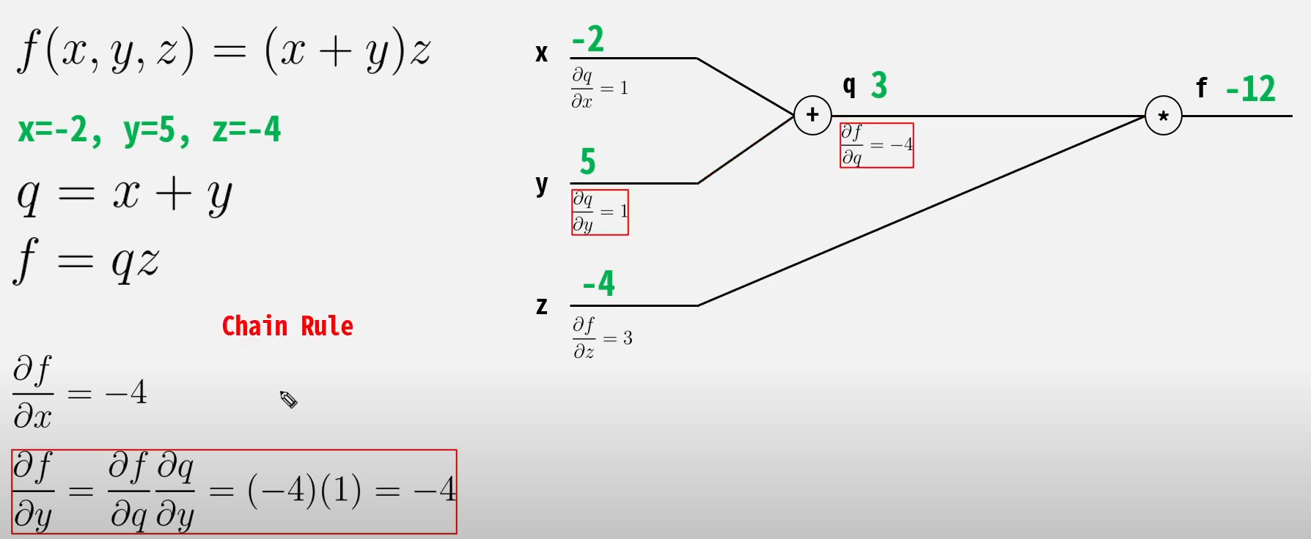
Backpropagation 동작원리
Forward propagation (pass)

Slide 19
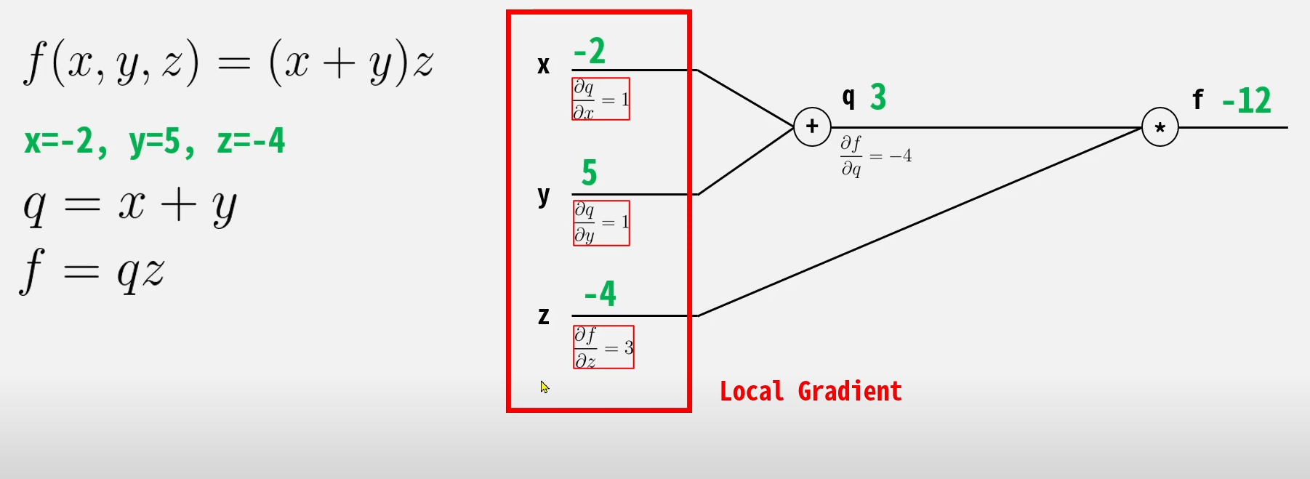
Backpropagation 동작원리

Slide 20
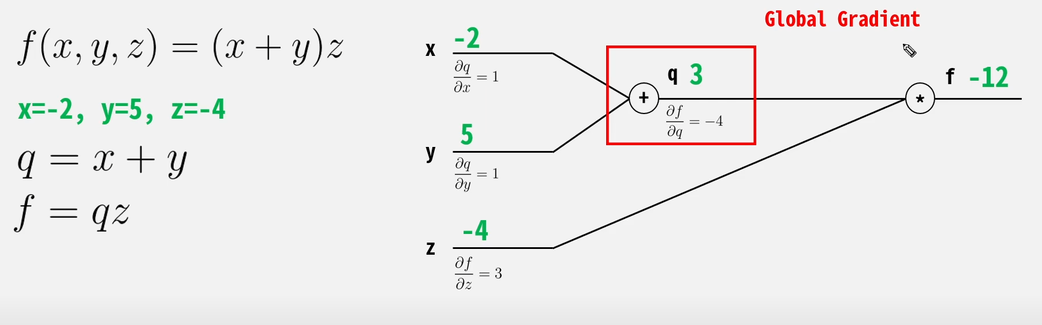
Backpropagation 동작원리

Slide 21
Backpropagation 동작원리

Slide 22
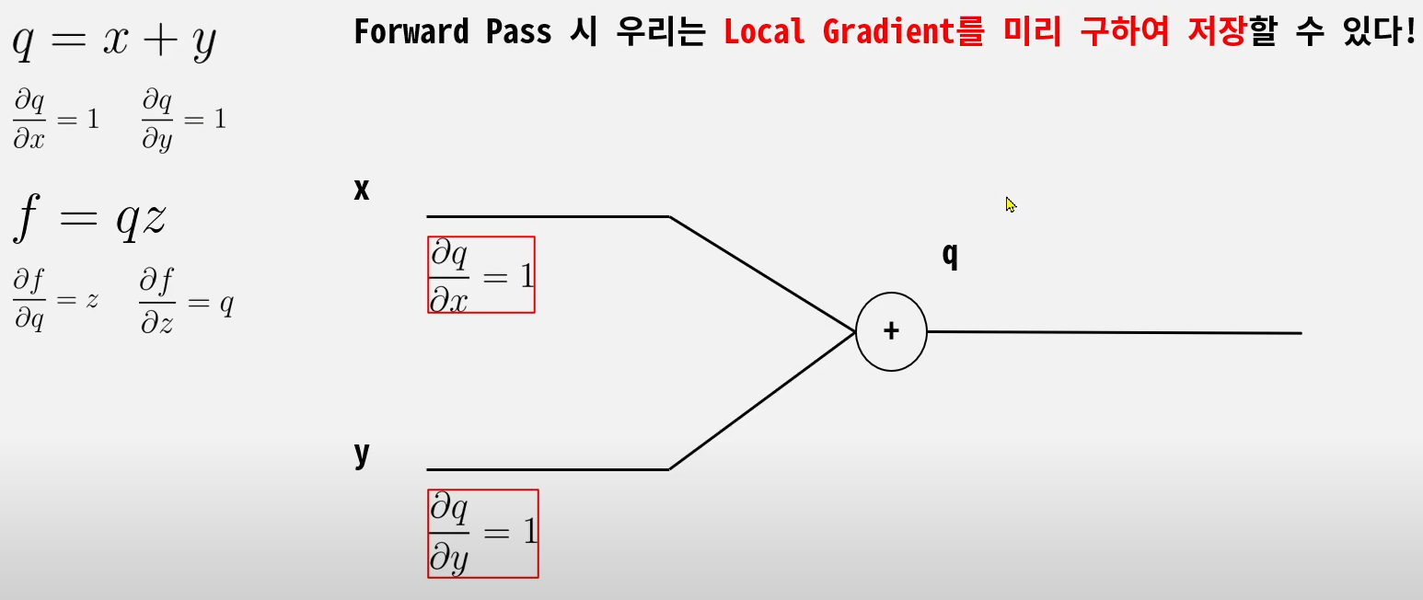
Backpropagation 동작원리

Slide 23
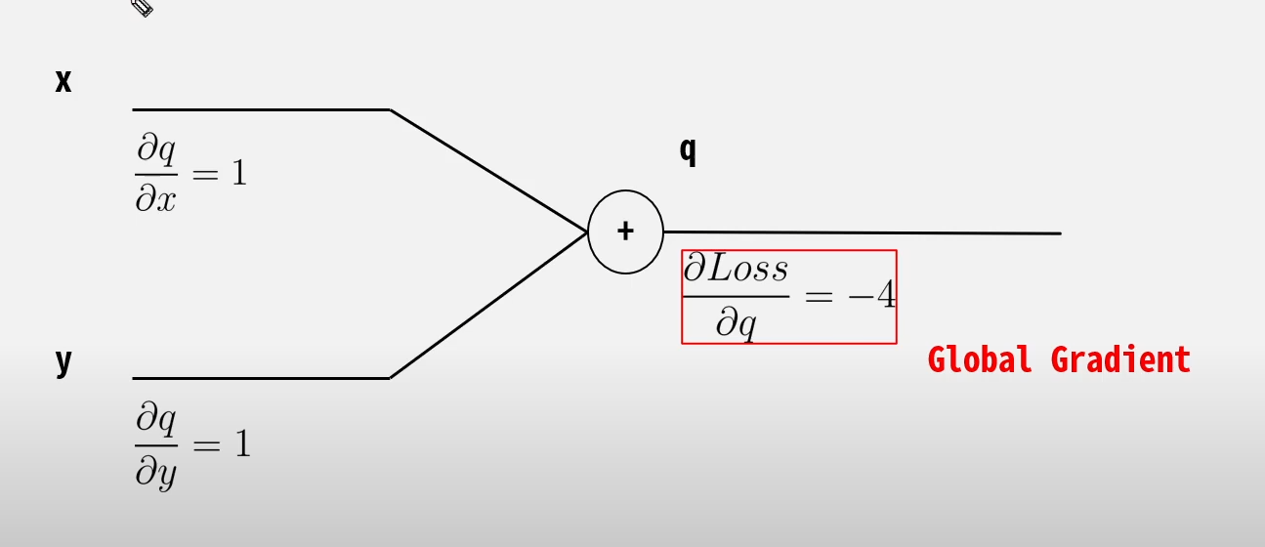
Backpropagation 동작원리

Slide 24
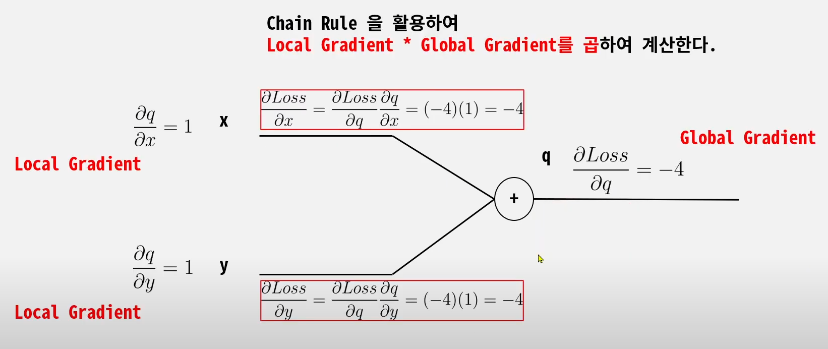
Backpropagation 동작원리

Slide 25
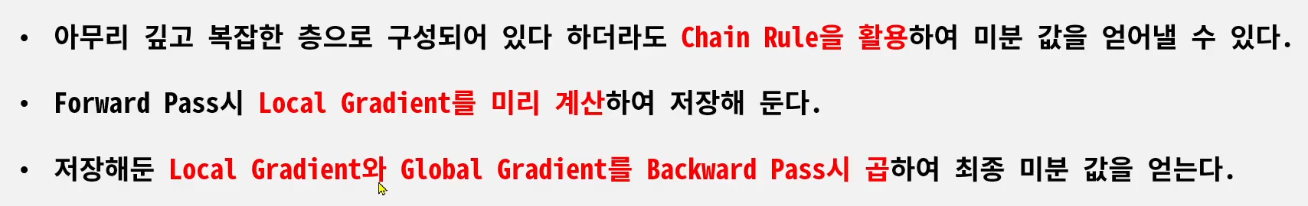
Backpropagation 동작원리

Slide 26


Backpropagation
Backpropagation 동작원리
예제1: 슈퍼에서 사과를 2개, 귤을 3개 구매 시 지불금액은?
사과는 1개 100원, 귤은 1개 150원
소비세 10%
사과의 개수
2
$$w_{1}$$
사과의 단가
100
x
$$x_{1}$$
+
x
귤의 단가
150
x
$$x_{2}$$
귤의 개수
3
$$w_{2}$$
소비세
1.1
$$h$$

Slide 27
Backpropagation
Backpropagation 동작원리
예제1: 슈퍼에서 사과를 2개, 귤을 3개 구매 시 지불금액은?
사과는 1개 100원, 귤은 1개 150원
소비세 10%
사과의 개수
2
$$w_{1}$$
100
x
$$x_{1}$$
+
x
…
150
x
$$x_{2}$$
귤의 개수
3
$$w_{2}$$
소비세
1.1
$$h$$

Slide 28
Backpropagation
Backpropagation 동작원리
예제1: 슈퍼에서 사과를 2개, 귤을 3개 구매 시 지불금액은?
사과는 1개 100원, 귤은 1개 150원
소비세 10%
사과의 개수
2
Forward propagation
$$w_{1}$$
사과의 단가
100
x
200
$$x_{1}$$
+
650
x
715
귤의 단가
150
x
450
$$x_{2}$$
귤의 개수
3
$$w_{2}$$
소비세
1.1
$$h$$

Slide 29
Backpropagation
Backpropagation 동작원리
예제2: 사과 개수가 변하면 최종 금액에 어떤 영향을 끼칠까?
사과의 개수
2
$$w_{1}$$
사과의 단가
100
x
200
$$x_{1}$$
+
650
x
715
귤의 단가
150
x
450
$$x_{2}$$
귤의 개수
3
$$w_{2}$$
소비세
1.1
$$h$$
Backward propagation

Slide 30
Backpropagation
Backpropagation 동작원리
예제2: 사과 개수가 변하면 최종 금액에 어떤 영향을 끼칠까?
사과 개수:${ w}_{1}$
지불 금액: $L$
$$\frac{∂L}{∂w_{1} }$$
사과 개수가 증가했을 때 지불 금액이 얼마나 증가하는지 표시
사과의 개수
2
$$w_{1}$$
사과의 단가
100
x
200
$$x_{1}$$
$$L$$
+
650
x
715
귤의 단가
150
x
450
$$x_{2}$$
귤의 개수
3
$$w_{2}$$
소비세
1.1
$$h$$
Backward propagation

Slide 31
Backpropagation
Backpropagation 동작원리
예제2: 사과 개수가 변하면 최종 금액에 어떤 영향을 끼칠까?
사과 개수:${ w}_{1}$
지불 금액: $L$
$$\frac{∂L}{∂w_{1} }$$
사과 개수가 증가했을 때 지불 금액이 얼마나 증가하는지 표시
사과의 개수
2
$$L(w_{1},w_{2},x_{1},x_{2})=c(w_{1}x+w_{2}x_{2})$$
$$w_{1}$$
$$d$$
100
x
200
$d=w_{1}x_{1}$ $\frac{∂d}{∂w_{1}}=x_{1}$, $\frac{∂d}{∂x_{1}}=w_{1}$
사과의 단가
$$x_{1}$$
$$f$$
$$L$$
+
650
x
715
$e=w_{2}x_{2}$ $\frac{∂e}{∂w_{2}}=x_{2}$, $\frac{∂e}{∂x_{2}}=w_{2}$
$$e$$
귤의 단가
150
x
450
$f=d+e$ $\frac{∂f}{∂d}=1$, $\frac{∂f}{∂e}=1$
$$x_{2}$$
3
$L=hf$ $\frac{∂L}{∂h}=f$, $\frac{∂L}{∂f}=h$
귤의 개수
$$w_{2}$$
1.1
소비세
$$h$$
Backward propagation

Slide 32
Backpropagation
Backpropagation 동작원리
예제2: 사과 개수가 변하면 최종 금액에 어떤 영향을 끼칠까?
사과 개수:${ w}_{1}$
지불 금액: $L$
$$\frac{∂L}{∂w_{1} }$$
사과 개수가 증가했을 때 지불 금액이 얼마나 증가하는지 표시
사과의 개수
2
$$L(w_{1},w_{2},x_{1},x_{2})=c(w_{1}x+w_{2}x_{2})$$
$$w_{1}$$
$$d$$
100
x
200
$d=w_{1}x_{1}$ $\frac{∂d}{∂w_{1}}=x_{1}$, $\frac{∂d}{∂x_{1}}=w_{1}$
사과의 단가
$$x_{1}$$
$$f$$
$$L$$
+
650
x
715
$e=w_{2}x_{2}$ $\frac{∂e}{∂w_{2}}=x_{2}$, $\frac{∂e}{∂x_{2}}=w_{2}$
$$e$$
1
귤의 단가
150
x
450
$f=d+e$ $\frac{∂f}{∂d}=1$, $\frac{∂f}{∂e}=1$
$$x_{2}$$
3
$$\frac{∂L}{∂L}=1$$
$L=hf$ $\frac{∂L}{∂h}=f$, $\frac{∂L}{∂f}=h$
귤의 개수
$$w_{2}$$
1.1
소비세
$$h$$
Backward propagation

Slide 33
Backpropagation
Backpropagation 동작원리
예제2: 사과 개수가 변하면 최종 금액에 어떤 영향을 끼칠까?
사과 개수:${ w}_{1}$
지불 금액: $L$
$$\frac{∂L}{∂w_{1} }$$
사과 개수가 증가했을 때 지불 금액이 얼마나 증가하는지 표시
사과의 개수
2
$$L(w_{1},w_{2},x_{1},x_{2})=c(w_{1}x+w_{2}x_{2})$$
$$w_{1}$$
$$d$$
100
x
200
$d=w_{1}x_{1}$ $\frac{∂d}{∂w_{1}}=x_{1}$, $\frac{∂d}{∂x_{1}}=w_{1}$
사과의 단가
$$x_{1}$$
$$f$$
$$L$$
+
650
x
715
$e=w_{2}x_{2}$ $\frac{∂e}{∂w_{2}}=x_{2}$, $\frac{∂e}{∂x_{2}}=w_{2}$
$$e$$
1
귤의 단가
150
x
450
$f=d+e$ $\frac{∂f}{∂d}=1$, $\frac{∂f}{∂e}=1$
$$x_{2}$$
3
$$\frac{∂L}{∂h}=f$$
$L=hf$ $\frac{∂L}{∂h}=f$, $\frac{∂L}{∂f}=h$
귤의 개수
$$w_{2}$$
1.1
소비세
$$h$$
650
Backward propagation

Slide 34
Backpropagation
Backpropagation 동작원리
예제2: 사과 개수가 변하면 최종 금액에 어떤 영향을 끼칠까?
사과 개수:${ w}_{1}$
지불 금액: $L$
$$\frac{∂L}{∂w_{1} }$$
사과 개수가 증가했을 때 지불 금액이 얼마나 증가하는지 표시
사과의 개수
2
$$L(w_{1},w_{2},x_{1},x_{2})=c(w_{1}x+w_{2}x_{2})$$
$$w_{1}$$
$$d$$
100
x
200
$d=w_{1}x_{1}$ $\frac{∂d}{∂w_{1}}=x_{1}$, $\frac{∂d}{∂x_{1}}=w_{1}$
사과의 단가
$$x_{1}$$
$$f$$
$$L$$
+
650
x
715
$e=w_{2}x_{2}$ $\frac{∂e}{∂w_{2}}=x_{2}$, $\frac{∂e}{∂x_{2}}=w_{2}$
$$e$$
1.1
1
귤의 단가
150
x
450
$f=d+e$ $\frac{∂f}{∂d}=1$, $\frac{∂f}{∂e}=1$
$$x_{2}$$
3
$$\frac{∂L}{∂f}=h$$
$L=hf$ $\frac{∂L}{∂h}=f$, $\frac{∂L}{∂f}=h$
귤의 개수
$$w_{2}$$
1.1
소비세
$$h$$
650
Backward propagation

Slide 35
Backpropagation
Backpropagation 동작원리
예제2: 사과 개수가 변하면 최종 금액에 어떤 영향을 끼칠까?
사과 개수:${ w}_{1}$
지불 금액: $L$
$$\frac{∂L}{∂w_{1} }$$
사과 개수가 증가했을 때 지불 금액이 얼마나 증가하는지 표시
사과의 개수
2
$$L(w_{1},w_{2},x_{1},x_{2})=c(w_{1}x+w_{2}x_{2})$$
$$w_{1}$$
$$d$$
100
x
200
$d=w_{1}x_{1}$ $\frac{∂d}{∂w_{1}}=x_{1}$, $\frac{∂d}{∂x_{1}}=w_{1}$
사과의 단가
$$x_{1}$$
$$f$$
$$L$$
+
650
x
715
$e=w_{2}x_{2}$ $\frac{∂e}{∂w_{2}}=x_{2}$, $\frac{∂e}{∂x_{2}}=w_{2}$
$$e$$
1.1
1
귤의 단가
150
x
450
$f=d+e$ $\frac{∂f}{∂d}=1$, $\frac{∂f}{∂e}=1$
$$x_{2}$$
1.1
3
$$\frac{∂L}{∂e}=\frac{∂L}{∂f}\frac{∂f}{∂e}$$
$L=hf$ $\frac{∂L}{∂h}=f$, $\frac{∂L}{∂f}=h$
귤의 개수
$$w_{2}$$
1.1
소비세
$$h$$
650
Backward propagation

Slide 36
Backpropagation
Backpropagation 동작원리
예제2: 사과 개수가 변하면 최종 금액에 어떤 영향을 끼칠까?
사과 개수:${ w}_{1}$
지불 금액: $L$
$$\frac{∂L}{∂w_{1} }$$
사과 개수가 증가했을 때 지불 금액이 얼마나 증가하는지 표시
사과의 개수
2
$$L(w_{1},w_{2},x_{1},x_{2})=c(w_{1}x+w_{2}x_{2})$$
$$w_{1}$$
$$d$$
100
x
200
$d=w_{1}x_{1}$ $\frac{∂d}{∂w_{1}}=x_{1}$, $\frac{∂d}{∂x_{1}}=w_{1}$
사과의 단가
$$x_{1}$$
1.1
$$f$$
$$L$$
+
650
x
715
$e=w_{2}x_{2}$ $\frac{∂e}{∂w_{2}}=x_{2}$, $\frac{∂e}{∂x_{2}}=w_{2}$
$$e$$
1.1
1
귤의 단가
150
x
450
$f=d+e$ $\frac{∂f}{∂d}=1$, $\frac{∂f}{∂e}=1$
$$x_{2}$$
1.1
3
$$\frac{∂L}{∂d}=\frac{∂L}{∂f}\frac{∂f}{∂d}$$
$L=hf$ $\frac{∂L}{∂h}=f$, $\frac{∂L}{∂f}=h$
귤의 개수
$$w_{2}$$
1.1
소비세
$$h$$
650
Backward propagation

Slide 37
Backpropagation
Backpropagation 동작원리
예제2: 사과 개수가 변하면 최종 금액에 어떤 영향을 끼칠까?
사과 개수:${ w}_{1}$
지불 금액: $L$
$$\frac{∂L}{∂w_{1} }$$
사과 개수가 증가했을 때 지불 금액이 얼마나 증가하는지 표시
사과의 개수
2
$$L(w_{1},w_{2},x_{1},x_{2})=c(w_{1}x+w_{2}x_{2})$$
$$w_{1}$$
110
$$d$$
100
x
200
$d=w_{1}x_{1}$ $\frac{∂d}{∂w_{1}}=x_{1}$, $\frac{∂d}{∂x_{1}}=w_{1}$
사과의 단가
$$x_{1}$$
2.2
1.1
$$f$$
$$L$$
+
650
x
715
$e=w_{2}x_{2}$ $\frac{∂e}{∂w_{2}}=x_{2}$, $\frac{∂e}{∂x_{2}}=w_{2}$
$$e$$
1.1
1
귤의 단가
150
x
450
$f=d+e$ $\frac{∂f}{∂d}=1$, $\frac{∂f}{∂e}=1$
$$x_{2}$$
3.3
1.1
3
$L=hf$ $\frac{∂L}{∂h}=f$, $\frac{∂L}{∂f}=h$
귤의 개수
$$w_{2}$$
165
소비세
1.1
$$h$$
650
Backward propagation

Slide 38
Backpropagation
Backpropagation 동작원리
예제2: 사과 개수가 변하면 최종 금액에 어떤 영향을 끼칠까?
사과 개수:${ w}_{1}$
지불 금액: $L$
$$\frac{∂L}{∂w_{1} }$$
사과 개수가 증가했을 때 지불 금액이 얼마나 증가하는지 표시
Chain rule
사과의 개수
2
$$∴\frac{∂L}{∂w_{1} }=\frac{∂L}{∂f} \frac{∂f}{∂d} \frac{∂d}{∂w_{1} }=110$$
$$L(w_{1},w_{2},x_{1},x_{2})=c(w_{1}x+w_{2}x_{2})$$
$$w_{1}$$
110
$$d$$
100
x
200
$d=w_{1}x_{1}$ $\frac{∂d}{∂w_{1}}=x_{1}$, $\frac{∂d}{∂x_{1}}=w_{1}$
사과의 단가
$$x_{1}$$
2.2
1.1
$$f$$
$$L$$
+
650
x
715
$e=w_{2}x_{2}$ $\frac{∂e}{∂w_{2}}=x_{2}$, $\frac{∂e}{∂x_{2}}=w_{2}$
$$e$$
1.1
1
귤의 단가
150
x
450
$f=d+e$ $\frac{∂f}{∂d}=1$, $\frac{∂f}{∂e}=1$
$$x_{2}$$
3.3
1.1
3
$L=hf$ $\frac{∂L}{∂h}=f$, $\frac{∂L}{∂f}=h$
귤의 개수
$$w_{2}$$
165
소비세
1.1
$$h$$
650
Backward propagation

Slide 39
Backpropagation
Backpropagation 동작원리
Weight Update (a: 사과의 개수)
Chain rule
$$∴\frac{∂L}{∂w_{1} }=\frac{∂L}{∂f} \frac{∂f}{∂d} \frac{∂d}{∂w_{1} }=110$$
사과의 개수
3
Forward propagation
$$w_{1}$$
100
x
300
사과의 단가
715
→
825
$$x_{1}$$
+
750
x
귤의 단가
150
x
450
$$x_{2}$$
귤의 개수
3
$$w_{2}$$
1.1
소비세
$$h$$

Slide 40
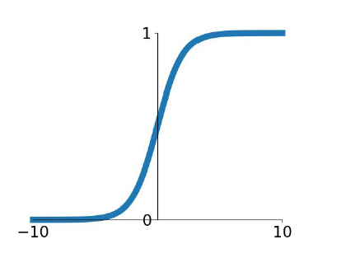
Backpropagation
Backpropagation 동작원리
Sigmoid 계층의 backpropagation
$$σ\left(x\right)=\frac{1}{1+e^{−x}}$$

Slide 41
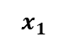
Backpropagation
Backpropagation 동작원리
Sigmoid 계층의 backpropagation
$$w_{1}$$
2.00
$$a$$
<Sigmoid>
$$=\frac{1}{1+e^{−(w_{0}x_{0}+w_{1}x_{1}+b)}}$$
-1.00
x
-2.00
$$σ\left(x\right)=\frac{1}{1+e^{−x}}$$
$$x_{1}$$
$$d$$
$$e$$
$$L$$
+
4.00
+
1.00
0.73
Sigmoid
$$c$$
$$x_{2}$$
-3.00
x
6.00
$$w_{2}$$
-2.00
$$b$$
-3.00

Slide 42
Backpropagation
Backpropagation 동작원리
Sigmoid 계층의 backpropagation
$$w_{1}$$
2.00
$$a$$
<Sigmoid>
$$=\frac{1}{1+e^{−(w_{0}x_{0}+w_{1}x_{1}+b)}}$$
-1.00
x
-2.00
$$σ\left(x\right)=\frac{1}{1+e^{−x}}$$
$$x_{1}$$
$$d$$
$$e$$
$$f$$
exp
$$g$$
+1
$$h$$
$$\frac{1}{x}$$
$$L$$
+
4.00
+
1.00
x (-1)
-1.00
0.37
1.37
0.73
$$c$$
$$x_{2}$$
-3.00
x
6.00
$$w_{2}$$
-2.00
$$b$$
-3.00

Slide 43
Backpropagation
Backpropagation 동작원리
Sigmoid 계층의 backpropagation
<Sigmoid>
$$=\frac{1}{1+e^{−(w_{0}x_{0}+w_{1}x_{1}+b)}}$$
$$σ\left(x\right)=\frac{1}{1+e^{−x}}$$
$$w_{1}$$
2.00
$$e$$
$$a$$
$$x_{1}$$
-1.00
x
-2.00
Sigmoid gate
$$d$$
$$e$$
$$f$$
exp
$$g$$
+1
$$h$$
$$\frac{1}{x}$$
$$L$$
+
4.00
+
1.00
x (-1)
-1.00
0.37
1.37
0.73
$$c$$
$$x_{2}$$
-3.00
x
6.00
$$w_{2}$$
-2.00
$$b$$
-3.00

Slide 44
Backpropagation
Backpropagation 동작원리
Sigmoid 계층의 backpropagation
<Sigmoid>
$$=\frac{1}{1+e^{−(w_{0}x_{0}+w_{1}x_{1}+b)}}$$
$$σ\left(x\right)=\frac{1}{1+e^{−x}}$$
$$w_{1}$$
2.00
$$a$$
$$x_{1}$$
-1.00
x
-2.00
$$d$$
$$e$$
$$f$$
exp
$$g$$
+1
$$h$$
$$\frac{1}{x}$$
$$L$$
+
4.00
+
1.00
x (-1)
-1.00
0.37
1.37
0.73
$$c$$
$$x_{2}$$
-3.00
x
6.00
$$w_{2}$$
-2.00
$f\left(x\right)=$ $\frac{1}{x}$
$\frac{∂f}{∂x}=$ $−\frac{1}{x^{2}}$
$$f\left(x\right)=e^{x}$$
$\frac{∂f}{∂x}=$ $e^{x}$
$$b$$
-3.00
$$f\left(x\right)=x+c$$
$\frac{∂f}{∂x}=1$
$$f\left(x\right)=αx$$
$\frac{∂f}{∂x}=$ $α$

Slide 45
Backpropagation
Backpropagation 동작원리
Sigmoid 계층의 backpropagation
<Sigmoid>
$$=\frac{1}{1+e^{−(w_{0}x_{0}+w_{1}x_{1}+b)}}$$
$$σ\left(x\right)=\frac{1}{1+e^{−x}}$$
$$w_{1}$$
2.00
$$a$$
$$x_{1}$$
-1.00
x
-2.00
$$d$$
$$e$$
$$f$$
exp
$$g$$
+1
$$h$$
$$\frac{1}{x}$$
$$L$$
+
4.00
+
1.00
x (-1)
-1.00
0.37
1.37
0.73
1.00
$$c$$
$$x_{2}$$
-3.00
x
6.00
$$\frac{∂L}{∂L}$$
$$w_{2}$$
-2.00
$f\left(x\right)=$ $\frac{1}{x}$
$\frac{∂f}{∂x}=$ $−\frac{1}{x^{2}}$
$$f\left(x\right)=e^{x}$$
$\frac{∂f}{∂x}=$ $e^{x}$
$$b$$
-3.00
$$f\left(x\right)=x+c$$
$\frac{∂f}{∂x}=1$
$$f\left(x\right)=αx$$
$\frac{∂f}{∂x}=$ $α$

Slide 46
Backpropagation
Backpropagation 동작원리
Sigmoid 계층의 backpropagation
<Sigmoid>
$$=\frac{1}{1+e^{−(w_{0}x_{0}+w_{1}x_{1}+b)}}$$
$$σ\left(x\right)=\frac{1}{1+e^{−x}}$$
$$w_{1}$$
2.00
$$a$$
$$x_{1}$$
-1.00
x
-2.00
$$d$$
$$e$$
$$f$$
exp
$$g$$
+1
$$h$$
$$\frac{1}{x}$$
$$L$$
+
4.00
+
1.00
x (-1)
-1.00
0.37
1.37
0.73
-0.53
1.00
$$c$$
$$x_{2}$$
-3.00
x
6.00
$$\frac{∂L}{∂h}$$
$$\left(\frac{−1}{{1.37}^{2}}\right)=−0.53$$
$$w_{2}$$
-2.00
$f\left(x\right)=$ $\frac{1}{x}$
$\frac{∂f}{∂x}=$ $−\frac{1}{x^{2}}$
$$f\left(x\right)=e^{x}$$
$\frac{∂f}{∂x}=$ $e^{x}$
$$b$$
-3.00
$$f\left(x\right)=x+c$$
$\frac{∂f}{∂x}=1$
$$f\left(x\right)=αx$$
$\frac{∂f}{∂x}=$ $α$

Slide 47
Backpropagation
Backpropagation 동작원리
Sigmoid 계층의 backpropagation
<Sigmoid>
$$=\frac{1}{1+e^{−(w_{0}x_{0}+w_{1}x_{1}+b)}}$$
$$σ\left(x\right)=\frac{1}{1+e^{−x}}$$
$$w_{1}$$
2.00
$$a$$
$$x_{1}$$
-1.00
x
-2.00
$$d$$
$$e$$
$$f$$
exp
$$g$$
+1
$$h$$
$$\frac{1}{x}$$
$$L$$
+
4.00
+
1.00
x (-1)
-1.00
0.37
1.37
0.73
-0.53
-0.53
1.00
$$c$$
$$x_{2}$$
-3.00
x
6.00
$$\frac{∂L}{∂g}=\frac{∂L}{∂h}\frac{∂h}{∂g}$$
$$w_{2}$$
-2.00
$$\left(−0.53\right)\left(1\right)=−0.53$$
$f\left(x\right)=$ $\frac{1}{x}$
$\frac{∂f}{∂x}=$ $−\frac{1}{x^{2}}$
$$f\left(x\right)=e^{x}$$
$\frac{∂f}{∂x}=$ $e^{x}$
$$b$$
-3.00
$$f\left(x\right)=x+c$$
$\frac{∂f}{∂x}=1$
$$f\left(x\right)=αx$$
$\frac{∂f}{∂x}=$ $α$

Slide 48
Backpropagation
Backpropagation 동작원리
Sigmoid 계층의 backpropagation
<Sigmoid>
$$=\frac{1}{1+e^{−(w_{0}x_{0}+w_{1}x_{1}+b)}}$$
$$σ\left(x\right)=\frac{1}{1+e^{−x}}$$
$$w_{1}$$
2.00
$$a$$
$$x_{1}$$
-1.00
x
-2.00
$$d$$
$$e$$
$$f$$
exp
$$g$$
+1
$$h$$
$$\frac{1}{x}$$
$$L$$
+
4.00
+
1.00
x (-1)
-1.00
0.37
1.37
0.73
-0.20
-0.53
-0.53
1.00
$$c$$
$$x_{2}$$
-3.00
x
6.00
$$\frac{∂L}{∂f}=\frac{∂L}{∂h}\frac{∂h}{∂g}\frac{∂g}{∂f}$$
$$\left(−0.53\right)(1)\left(e^{−1}\right)=−0.20$$
$$w_{2}$$
-2.00
$f\left(x\right)=$ $\frac{1}{x}$
$\frac{∂f}{∂x}=$ $−\frac{1}{x^{2}}$
$$f\left(x\right)=e^{x}$$
$\frac{∂f}{∂x}=$ $e^{x}$
$$b$$
-3.00
$$f\left(x\right)=x+c$$
$\frac{∂f}{∂x}=1$
$$f\left(x\right)=αx$$
$\frac{∂f}{∂x}=$ $α$

Slide 49
Backpropagation
Backpropagation 동작원리
Sigmoid 계층의 backpropagation
<Sigmoid>
$$=\frac{1}{1+e^{−(w_{0}x_{0}+w_{1}x_{1}+b)}}$$
$$σ\left(x\right)=\frac{1}{1+e^{−x}}$$
$$w_{1}$$
2.00
$$a$$
$$x_{1}$$
-1.00
x
-2.00
$$d$$
$$e$$
$$f$$
exp
$$g$$
+1
$$h$$
$$\frac{1}{x}$$
$$L$$
+
4.00
+
1.00
x (-1)
-1.00
0.37
1.37
0.73
0.20
-0.20
-0.53
-0.53
1.00
$$c$$
$$x_{2}$$
-3.00
x
6.00
$$\frac{∂L}{∂e}=\frac{∂L}{∂h}\frac{∂h}{∂g}\frac{∂g}{∂f}\frac{∂f}{∂e}$$
$$\left(−0.53\right)(1)\left(e^{−1}\right)(−1)=0.20$$
$$w_{2}$$
-2.00
$f\left(x\right)=$ $\frac{1}{x}$
$\frac{∂f}{∂x}=$ $−\frac{1}{x^{2}}$
$$f\left(x\right)=e^{x}$$
$\frac{∂f}{∂x}=$ $e^{x}$
$$b$$
-3.00
$$f\left(x\right)=x+c$$
$\frac{∂f}{∂x}=1$
$$f\left(x\right)=αx$$
$\frac{∂f}{∂x}=$ $α$

Slide 50
Backpropagation
Backpropagation 동작원리
Sigmoid 계층의 backpropagation
<Sigmoid>
$$=\frac{1}{1+e^{−(w_{0}x_{0}+w_{1}x_{1}+b)}}$$
$$σ\left(x\right)=\frac{1}{1+e^{−x}}$$
$$w_{1}$$
2.00
$$a$$
$$x_{1}$$
-1.00
x
-2.00
$$d$$
$$e$$
$$f$$
exp
$$g$$
+1
$$h$$
$$\frac{1}{x}$$
$$L$$
+
4.00
+
1.00
x (-1)
-1.00
0.37
1.37
0.73
0.20
0.20
-0.20
-0.53
-0.53
1.00
$$c$$
$$x_{2}$$
-3.00
x
6.00
$$\frac{∂L}{∂d}=\frac{∂L}{∂h}\frac{∂h}{∂g}\frac{∂g}{∂f}\frac{∂f}{∂e}\frac{∂e}{∂d}$$
$$\left(−0.53\right)(1)\left(e^{−1}\right)(−1)(1)=0.20$$
$$w_{2}$$
-2.00
$f\left(x\right)=$ $\frac{1}{x}$
$\frac{∂f}{∂x}=$ $−\frac{1}{x^{2}}$
$$f\left(x\right)=e^{x}$$
$\frac{∂f}{∂x}=$ $e^{x}$
$$b$$
-3.00
0.20
$\frac{∂f}{∂x}=1$
$\frac{∂f}{∂x}=$ $α$
$$f\left(x\right)=x+c$$
$$f\left(x\right)=αx$$
$$\frac{∂L}{∂b}=\frac{∂L}{∂h}\frac{∂h}{∂g}\frac{∂g}{∂f}\frac{∂f}{∂e}\frac{∂e}{∂b}$$
$$\left(−0.53\right)(1)\left(e^{−1}\right)(−1)(1)=0.20$$

Slide 51
Backpropagation
Backpropagation 동작원리
Sigmoid 계층의 backpropagation
<Sigmoid>
$$=\frac{1}{1+e^{−(w_{0}x_{0}+w_{1}x_{1}+b)}}$$
$$σ\left(x\right)=\frac{1}{1+e^{−x}}$$
$$w_{1}$$
2.00
$$\frac{∂L}{∂a}=\frac{∂L}{∂h}\frac{∂h}{∂g}\frac{∂g}{∂f}\frac{∂f}{∂e}\frac{∂e}{∂d}\frac{∂d}{∂a}$$
$$a$$
$$x_{1}$$
-1.00
x
-2.00
$$\left(−0.53\right)(1)\left(e^{−1}\right)(−1)(1)(1)=0.20$$
0.20
$$d$$
$$e$$
$$f$$
exp
$$g$$
+1
$$h$$
$$\frac{1}{x}$$
$$L$$
+
4.00
+
1.00
x (-1)
-1.00
0.37
1.37
0.73
0.20
0.20
-0.20
-0.53
-0.53
1.00
$$c$$
$$x_{2}$$
-3.00
x
6.00
0.20
$$w_{2}$$
-2.00
$f\left(x\right)=$ $\frac{1}{x}$
$\frac{∂f}{∂x}=$ $−\frac{1}{x^{2}}$
$$f\left(x\right)=e^{x}$$
$\frac{∂f}{∂x}=$ $e^{x}$
$$b$$
-3.00
0.20
$\frac{∂f}{∂x}=1$
$\frac{∂f}{∂x}=$ $α$
$$f\left(x\right)=x+c$$
$$f\left(x\right)=αx$$

Slide 52
Backpropagation
Backpropagation 동작원리
Sigmoid 계층의 backpropagation
<Sigmoid>
$$=\frac{1}{1+e^{−(w_{0}x_{0}+w_{1}x_{1}+b)}}$$
$$σ\left(x\right)=\frac{1}{1+e^{−x}}$$
$$\frac{∂L}{∂w_{1}}=\frac{∂L}{∂h}\frac{∂h}{∂g}\frac{∂g}{∂f}\frac{∂f}{∂e}\frac{∂e}{∂d}\frac{∂d}{∂a}\frac{∂a}{∂w_{1}}$$
$$w_{1}$$
2.00
-0.20
$$\left(−0.53\right)\left(1\right)\left(e^{−1}\right)\left(−1\right)\left(1\right)\left(1\right)\left(−1\right)=−0.20$$
$$a$$
$$x_{1}$$
-1.00
x
-2.00
0.40
0.20
$$d$$
$$e$$
$$f$$
exp
$$g$$
+1
$$h$$
$$\frac{1}{x}$$
$$L$$
+
4.00
+
1.00
x (-1)
-1.00
0.37
1.37
0.73
0.20
0.20
-0.20
-0.53
-0.53
1.00
$$c$$
$$x_{2}$$
-3.00
x
6.00
0.20
$$w_{2}$$
-2.00
$f\left(x\right)=$ $\frac{1}{x}$
$\frac{∂f}{∂x}=$ $−\frac{1}{x^{2}}$
$$f\left(x\right)=e^{x}$$
$\frac{∂f}{∂x}=$ $e^{x}$
$$b$$
-3.00
0.20
$\frac{∂f}{∂x}=1$
$\frac{∂f}{∂x}=$ $α$
$$f\left(x\right)=x+c$$
$$f\left(x\right)=αx$$

Slide 53
Backpropagation
Backpropagation 동작원리
Sigmoid 계층의 backpropagation
<Sigmoid>
$$=\frac{1}{1+e^{−(w_{0}x_{0}+w_{1}x_{1}+b)}}$$
$$σ\left(x\right)=\frac{1}{1+e^{−x}}$$
$$w_{1}$$
2.00
-0.20
$$x_{1}$$
-1.00
x
-2.00
0.40
0.20
+
4.00
+
1.00
x (-1)
-1.00
exp
0.37
+1
1.37
$$\frac{1}{x}$$
0.73
0.20
0.20
-0.20
-0.53
-0.53
1.00
$$x_{2}$$
-3.00
x
6.00
-0.40
0.20
$$w_{2}$$
-2.00
-0.60
$f\left(x\right)=$ $\frac{1}{x}$
$\frac{∂f}{∂x}=$ $−\frac{1}{x^{2}}$
$$f\left(x\right)=e^{x}$$
$\frac{∂f}{∂x}=$ $e^{x}$
$$b$$
-3.00
0.20
$\frac{∂f}{∂x}=1$
$\frac{∂f}{∂x}=$ $α$
$$f\left(x\right)=x+c$$
$$f\left(x\right)=αx$$

Slide 54
Backpropagation
Backpropagation 동작원리
Sigmoid 계층의 backpropagation
<Sigmoid>
$$=\frac{1}{1+e^{−(w_{0}x_{0}+w_{1}x_{1}+b)}}$$
$$σ\left(x\right)=\frac{1}{1+e^{−x}}$$
$$w_{1}$$
2.00
-0.20
$$x_{1}$$
-1.00
x
-2.00
0.40
0.20
+
4.00
+
1.00
x (-1)
-1.00
exp
0.37
+1
1.37
$$\frac{1}{x}$$
0.73
0.20
0.20
-0.20
-0.53
-0.53
1.00
$$x_{2}$$
-3.00
x
6.00
-0.40
0.20
$$w_{2}$$
-2.00
-0.60
$f\left(x\right)=$ $\frac{1}{x}$
$\frac{∂f}{∂x}=$ $−\frac{1}{x^{2}}$
$$f\left(x\right)=e^{x}$$
$\frac{∂f}{∂x}=$ $e^{x}$
$$b$$
-3.00
0.20
$\frac{∂f}{∂x}=1$
$\frac{∂f}{∂x}=$ $α$
$$f\left(x\right)=x+c$$
$$f\left(x\right)=αx$$
$w^{t+1}←w^{t}−μ∇f(w^{t})$

Slide 55
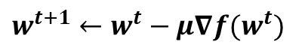
Backpropagation
Backpropagation 동작원리
Sigmoid 계층의 backpropagation (Ex., Learning Rate = 0.5)
$$w_{1}$$
2.00 → 2.10
-0.20
$$x_{1}$$
-1.00
x
+
+
x (-1)
exp
+1
$$\frac{1}{x}$$
$$x_{2}$$
-3.00 → -2.80
x
-0.40
$$w_{2}$$
-2.00
$f\left(x\right)=$ $\frac{1}{x}$
$\frac{∂f}{∂x}=$ $−\frac{1}{x^{2}}$
$$f\left(x\right)=e^{x}$$
$\frac{∂f}{∂x}=$ $e^{x}$
$$b$$
-3.00 → -3.10
0.20
$\frac{∂f}{∂x}=1$
$\frac{∂f}{∂x}=$ $α$
$$f\left(x\right)=x+c$$
$$f\left(x\right)=αx$$
$w^{t+1}←w^{t}−μ∇f(w^{t})$

Slide 56
Backpropagation
Backpropagation 동작원리
Sigmoid 계층의 backpropagation (Ex., Learning Rate = 0.5)
$$w_{1}$$
2.10
$$x_{1}$$
-1.00
x
-2.10
0.73
+
3.50
+
0.40
x (-1)
-0.40
exp
0.67
+1
1.67
$$\frac{1}{x}$$
0.60
$$x_{2}$$
-2.80
x
5.60
$$w_{2}$$
-2.00
$f\left(x\right)=$ $\frac{1}{x}$
$\frac{∂f}{∂x}=$ $−\frac{1}{x^{2}}$
$$f\left(x\right)=e^{x}$$
$\frac{∂f}{∂x}=$ $e^{x}$
$$b$$
-3.10
$$f\left(x\right)=x+c$$
$\frac{∂f}{∂x}=1$
$$f\left(x\right)=αx$$
$\frac{∂f}{∂x}=$ $α$

Slide 57
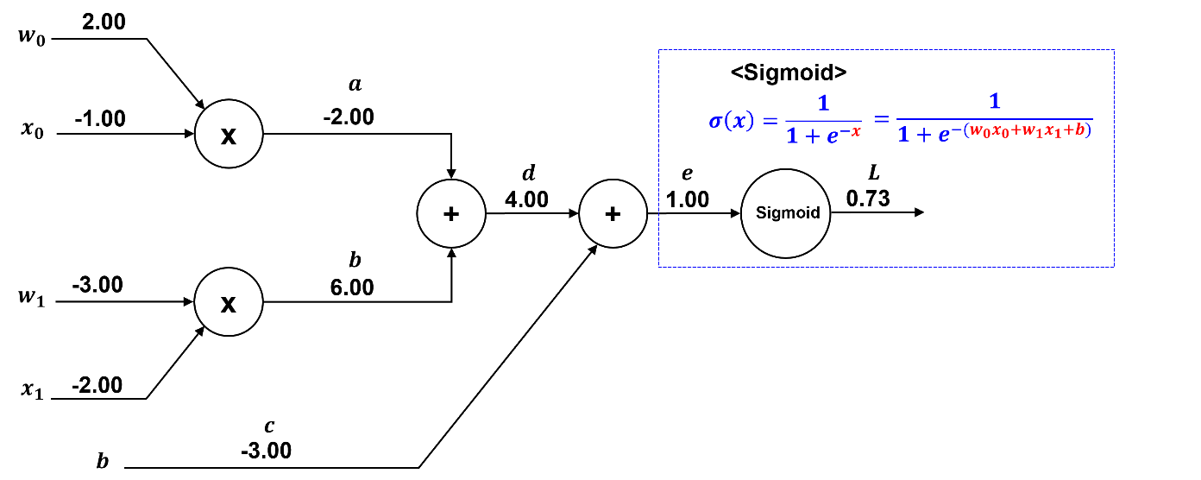
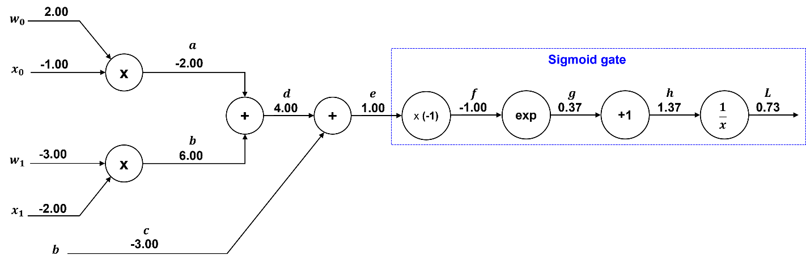
Backpropagation
Backpropagation 동작원리
Single Layer Perceptron (SLP)
Forward propagation (pass)

Slide 58
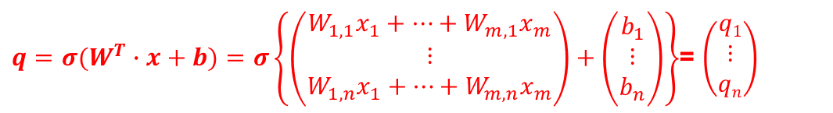
Backpropagation
Backpropagation 동작원리
SLP → Deep Neural Network (MLP)
→ 행렬에 대한 Backpropagation
$$x∈R^{m}$$
q$∈R^{n}$
$W∈R^{m×n}=\left(\begin{matrix}w_{11} & ⋯ & w_{1n} \\ ⋮ & ⋱ & ⋮ \\ w_{m1} & ⋯ & w_{mn}\end{matrix}\right)$,
$$W^{T}∈R^{n×m}=\left(\begin{matrix}w_{11} & ⋯ & w_{m1} \\ ⋮ & ⋱ & ⋮ \\ w_{1n} & ⋯ & w_{mn}\end{matrix}\right),$$
$x∈R^{m}=\left(\begin{matrix}x_{1} \\ ⋮ \\ x_{m}\end{matrix}\right)$,
$$b∈R^{n}=\left(\begin{matrix}b_{1} \\ ⋮ \\ b_{n}\end{matrix}\right)$$
$q={σ(W}^{T}∙x+b)=σ\left\{\left(\begin{matrix}W_{1,1}x_{1}+…+W_{m,1}x_{m} \\ ⋮ \\ W_{1,n}x_{1}+…+W_{m,n}x_{m}\end{matrix}\right)+\left(\begin{matrix}b_{1} \\ ⋮ \\ b_{n}\end{matrix}\right)\right\}$= $\left(\begin{matrix}q1 \\ ⋮ \\ qn\end{matrix}\right)$
$$∈R^{n}$$

Slide 59
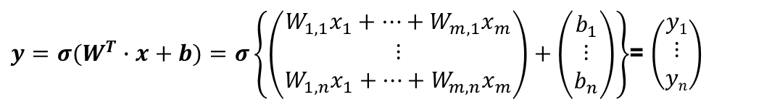
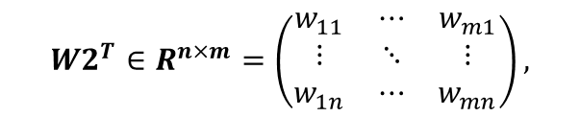
Backpropagation
Backpropagation 동작원리
SLP → Deep Neural Network (MLP)
→ 행렬에 대한 Backpropagation
$$x∈R^{m}$$
q$∈R^{n}$
$W∈R^{m×n}=\left(\begin{matrix}w_{11} & ⋯ & w_{1n} \\ ⋮ & ⋱ & ⋮ \\ w_{m1} & ⋯ & w_{mn}\end{matrix}\right)$,
$${W2}^{T}∈R^{n×m}=\left(\begin{matrix}w_{11} & ⋯ & w_{m1} \\ ⋮ & ⋱ & ⋮ \\ w_{1n} & ⋯ & w_{mn}\end{matrix}\right),$$
$x∈R^{m}=\left(\begin{matrix}x_{1} \\ ⋮ \\ x_{m}\end{matrix}\right)$,
$$b∈R^{n}=\left(\begin{matrix}b_{1} \\ ⋮ \\ b_{n}\end{matrix}\right)$$
$y={σ(W}^{T}∙x+b)=σ\left\{\left(\begin{matrix}W_{1,1}x_{1}+…+W_{m,1}x_{m} \\ ⋮ \\ W_{1,n}x_{1}+…+W_{m,n}x_{m}\end{matrix}\right)+\left(\begin{matrix}b_{1} \\ ⋮ \\ b_{n}\end{matrix}\right)\right\}$= $\left(\begin{matrix}y1 \\ ⋮ \\ yn\end{matrix}\right)$

Slide 60
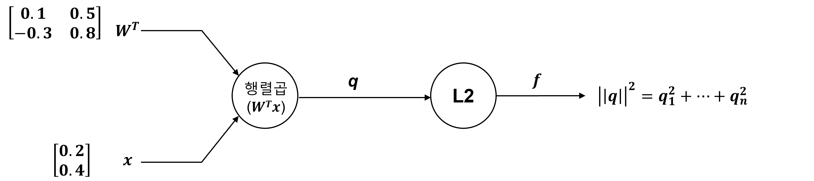
Backpropagation
Backpropagation 동작원리
행렬의 Backpropagation (Example)
$q={σ(W}^{T}∙x+b)=σ\left\{\left(\begin{matrix}W_{1,1}x_{1}+…+W_{m,1}x_{m} \\ ⋮ \\ W_{1,n}x_{1}+…+W_{m,n}x_{m}\end{matrix}\right)+\left(\begin{matrix}b_{1} \\ ⋮ \\ b_{n}\end{matrix}\right)\right\}$= $\left(\begin{matrix}q1 \\ ⋮ \\ qn\end{matrix}\right)$
간소화
$q=W^{T}∙x=\left(\begin{matrix}W_{1,1}x_{1}+…+W_{m,1}x_{m} \\ ⋮ \\ W_{1,n}x_{1}+…+W_{m,n}x_{m}\end{matrix}\right)$ = $\left(\begin{matrix}q1 \\ ⋮ \\ qn\end{matrix}\right)$

Slide 61
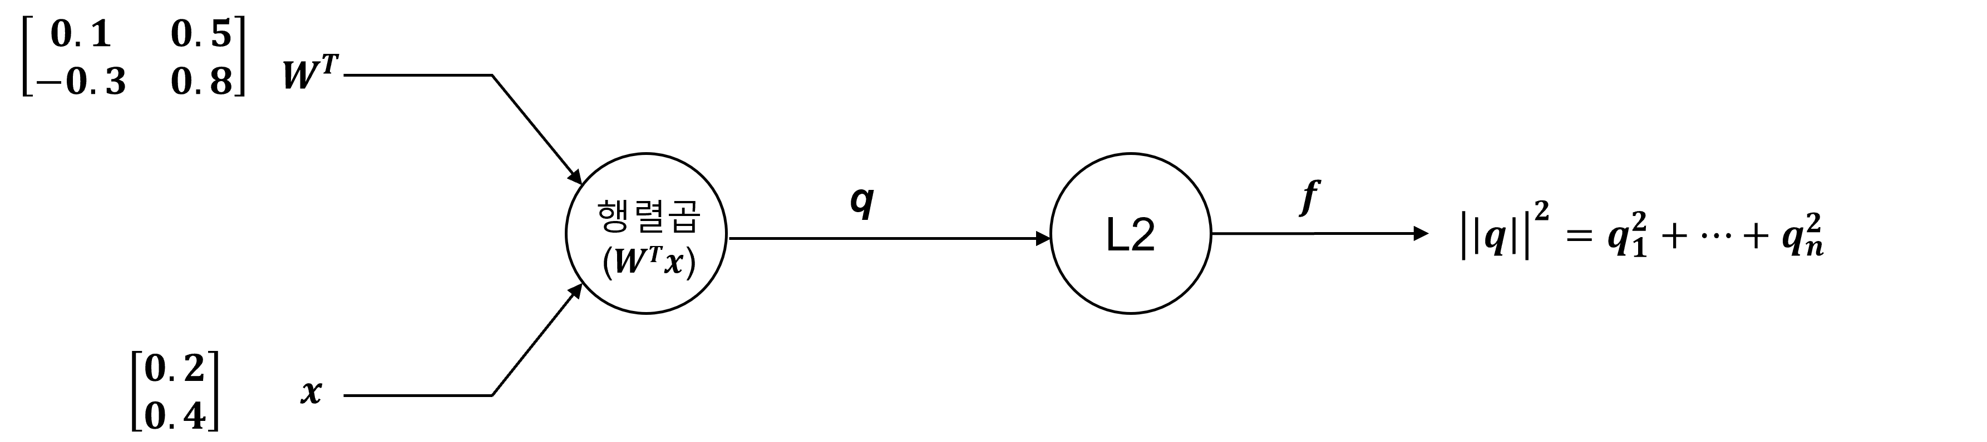
Backpropagation
Backpropagation 동작원리
행렬의 Backpropagation (Example)
$q=$ $\left(\begin{matrix}q1 \\ ⋮ \\ qn\end{matrix}\right)$ $∈R^{n}$
$$\left[\begin{matrix}0.1 & 0.5 \\ −0.3 & 0.8\end{matrix}\right]$$
$$W^{T}$$
$q=$𝑾^{𝑻}𝒙
$$f$$
$$\left[\begin{matrix}0.22 \\ 0.26\end{matrix}\right]$$
L2
$$0.116$$
행렬곱
(𝑾^{𝑻}𝒙)
$${{(0.22)}^{2}+(0.26)}^{2} =0.116$$
$$\left[\begin{matrix}0.2 \\ 0.4\end{matrix}\right]$$
$$x$$

Slide 62
Backpropagation
Backpropagation 동작원리
행렬의 Backpropagation (Example)
$q=$ $\left(\begin{matrix}q1 \\ ⋮ \\ qn\end{matrix}\right)$ $∈R^{n}$
$$\left[\begin{matrix}0.1 & 0.5 \\ −0.3 & 0.8\end{matrix}\right]$$
$$W^{T}$$
$q=$𝑾^{𝑻}𝒙
$$f$$
$$\left[\begin{matrix}0.22 \\ 0.26\end{matrix}\right]$$
L2
$$0.116$$
행렬곱
(𝑾^{𝑻}𝒙)
$$\left[\begin{matrix}0.44 \\ 0.52\end{matrix}\right]$$
1.00
$$\left[\begin{matrix}0.2 \\ 0.4\end{matrix}\right]$$
$$x$$
$$\frac{∂f}{∂q_{i}}=2q_{i}$$
$$∇_{qi}f=2q_{i}$$

Slide 63
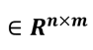
Backpropagation
Backpropagation 동작원리
행렬의 Backpropagation (Example)
$q=$ $\left(\begin{matrix}q1 \\ ⋮ \\ qn\end{matrix}\right)$ $∈R^{n}$
$$\left[\begin{matrix}0.1 & 0.5 \\ −0.3 & 0.8\end{matrix}\right]$$
$$W^{T}$$
$q=$𝑾^{𝑻}𝒙
$$f$$
$$\left[\begin{matrix}0.22 \\ 0.26\end{matrix}\right]$$
L2
$$0.116$$
행렬곱
(𝑾^{𝑻}𝒙)
$$\frac{∂f}{∂q_{i}}=2q_{i}=\left[\begin{matrix}0.44 \\ 0.52\end{matrix}\right]$$
1.00
$$\left[\begin{matrix}0.2 \\ 0.4\end{matrix}\right]$$
$$x$$
$$\frac{∂f}{∂W^{T}}=\frac{∂f}{∂q}∙x^{T}$$
$$\frac{∂f}{∂W^{T}}=\frac{∂f}{∂q}\frac{∂q}{∂W^{T}}=2qx^{T}$$
$$\frac{∂f}{∂x}=W∙\frac{∂f}{∂q}$$
$$\left[n×m\right]=\left[n×1\right]∙{\left[m×1\right]}^{T}$$
$=\left[n×1\right]∙$ $\left[1×m\right]$

Slide 64
Backpropagation
Backpropagation 동작원리
행렬의 Backpropagation (Example)
$q=$ $\left(\begin{matrix}q1 \\ ⋮ \\ qn\end{matrix}\right)$ $∈R^{n}$
$$\left[\begin{matrix}0.1 & 0.5 \\ −0.3 & 0.8\end{matrix}\right]$$
$$W^{T}$$
$q=$𝑾^{𝑻}𝒙
$$f$$
$$\left[\begin{matrix}0.22 \\ 0.26\end{matrix}\right]$$
L2
$$0.116$$
행렬곱
(𝑾^{𝑻}𝒙)
$$\frac{∂f}{∂q_{i}}=2q_{i}=\left[\begin{matrix}0.44 \\ 0.52\end{matrix}\right]$$
1.00
$$\left[\begin{matrix}0.2 \\ 0.4\end{matrix}\right]$$
$$x$$
$$\frac{∂f}{∂W^{T}}=\frac{∂f}{∂q}∙x^{T}$$
$$\frac{∂f}{∂W^{T}}=\frac{∂f}{∂q}\frac{∂q}{∂W^{T}}=2qx^{T}$$
$$=\left[\begin{matrix}0.44 \\ 0.52\end{matrix}\right]\left[\begin{matrix}0.2 & 0.4\end{matrix}\right]=\left[\begin{matrix}0.088 & 0.176 \\ 0.104 & 0.208\end{matrix}\right]$$
$$\frac{∂f}{∂x}=W∙\frac{∂f}{∂q}$$
$$\left[n×m\right]=\left[n×1\right]∙{\left[m×1\right]}^{T}$$
$=\left[n×1\right]∙$ $\left[1×m\right]$

Slide 65
Backpropagation
Backpropagation 동작원리
행렬의 Backpropagation (Example)
$q=$ $\left(\begin{matrix}q1 \\ ⋮ \\ qn\end{matrix}\right)$ $∈R^{n}$
$$\left[\begin{matrix}0.1 & 0.5 \\ −0.3 & 0.8\end{matrix}\right]$$
$$W^{T}$$
$q=$𝑾^{𝑻}𝒙
$$f$$
$$\left[\begin{matrix}0.22 \\ 0.26\end{matrix}\right]$$
L2
$$0.116$$
행렬곱
(𝑾^{𝑻}𝒙)
$$\frac{∂f}{∂q_{i}}=2q_{i}=\left[\begin{matrix}0.44 \\ 0.52\end{matrix}\right]$$
1.00
$$\left[\begin{matrix}0.2 \\ 0.4\end{matrix}\right]$$
$$x$$
$$\frac{∂f}{∂W^{T}}=\frac{∂f}{∂q}∙x^{T}$$
$$\frac{∂f}{∂W^{T}}=\frac{∂f}{∂q}\frac{∂q}{∂W^{T}}=2qx^{T}$$
$$=\left[\begin{matrix}0.44 \\ 0.52\end{matrix}\right]\left[\begin{matrix}0.2 & 0.4\end{matrix}\right]=\left[\begin{matrix}0.088 & 0.176 \\ 0.104 & 0.208\end{matrix}\right]$$
$$\frac{∂f}{∂x}=W∙\frac{∂f}{∂q}$$
$$∇_{WT}f=∇_{q}f{∙∇}_{WT}q$$

Slide 66
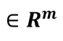
Backpropagation
Backpropagation 동작원리
행렬의 Backpropagation (Example)
$q=$ $\left(\begin{matrix}q1 \\ ⋮ \\ qn\end{matrix}\right)$ $∈R^{n}$
$$\left[\begin{matrix}0.1 & 0.5 \\ −0.3 & 0.8\end{matrix}\right]$$
$$W^{T}$$
$q=$𝑾^{𝑻}𝒙
$$f$$
$$\left[\begin{matrix}0.088 & 0.176 \\ 0.104 & 0.208\end{matrix}\right]$$
$$\left[\begin{matrix}0.22 \\ 0.26\end{matrix}\right]$$
L2
$$0.116$$
행렬곱
(𝑾^{𝑻}𝒙)
$$\frac{∂f}{∂q_{i}}=2q_{i}=\left[\begin{matrix}0.44 \\ 0.52\end{matrix}\right]$$
1.00
$$\left[\begin{matrix}0.2 \\ 0.4\end{matrix}\right]$$
$$x$$
$$\frac{∂f}{∂W^{T}}=\frac{∂f}{∂q}∙x^{T}$$
$$\frac{∂f}{∂x}=\frac{∂f}{∂q}\frac{∂q}{∂x}=\left(\text{W}\text{T}\right)T∙2q$$
$$\frac{∂f}{∂x}=W∙\frac{∂f}{∂q}$$
$$\left[m×1\right]={\left[n×m\right]}^{T}∙\left[n×1\right]$$
$$=\left[m×n\right]∙\left[n×1\right]$$

Slide 67
Backpropagation
Backpropagation 동작원리
행렬의 Backpropagation (Example)
$q=$ $\left(\begin{matrix}q1 \\ ⋮ \\ qn\end{matrix}\right)$ $∈R^{n}$
$$\left[\begin{matrix}0.1 & 0.5 \\ −0.3 & 0.8\end{matrix}\right]$$
$$W^{T}$$
$q=$𝑾^{𝑻}𝒙
$$f$$
$$\left[\begin{matrix}0.088 & 0.176 \\ 0.104 & 0.208\end{matrix}\right]$$
$$\left[\begin{matrix}0.22 \\ 0.26\end{matrix}\right]$$
L2
$$0.116$$
행렬곱
(𝑾^{𝑻}𝒙)
$$\frac{∂f}{∂q_{i}}=2q_{i}=\left[\begin{matrix}0.44 \\ 0.52\end{matrix}\right]$$
1.00
$$\left[\begin{matrix}0.2 \\ 0.4\end{matrix}\right]$$
$$x$$
$$\frac{∂f}{∂W^{T}}=\frac{∂f}{∂q}∙x^{T}$$
$$\frac{∂f}{∂x}=\frac{∂f}{∂q}\frac{∂q}{∂x}=W∙2q$$
$$=\left[\begin{matrix}0.1 & −0.3 \\ 0.5 & 0.8\end{matrix}\right]\left[\begin{matrix}0.44 \\ 0.52\end{matrix}\right]=\left[\begin{matrix}−0.112 \\ 0.636\end{matrix}\right]$$
$$\frac{∂f}{∂x}=W∙\frac{∂f}{∂q}$$
$$\left[m×1\right]={\left[n×m\right]}^{T}∙\left[n×1\right]$$
$$=\left[m×n\right]∙\left[n×1\right]$$

Slide 68
Backpropagation
Backpropagation 동작원리
행렬의 Backpropagation (Example)
$q=$ $\left(\begin{matrix}q1 \\ ⋮ \\ qn\end{matrix}\right)$ $∈R^{n}$
$$\left[\begin{matrix}0.1 & 0.5 \\ −0.3 & 0.8\end{matrix}\right]$$
$$W^{T}$$
$q=$𝑾^{𝑻}𝒙
$$f$$
$$\left[\begin{matrix}0.088 & 0.176 \\ 0.104 & 0.208\end{matrix}\right]$$
$$\left[\begin{matrix}0.22 \\ 0.26\end{matrix}\right]$$
L2
$$0.116$$
행렬곱
(𝑾^{𝑻}𝒙)
$$\frac{∂f}{∂q_{i}}=2q_{i}=\left[\begin{matrix}0.44 \\ 0.52\end{matrix}\right]$$
1.00
$$\left[\begin{matrix}0.2 \\ 0.4\end{matrix}\right]$$
$$x$$
$$\frac{∂f}{∂W^{T}}=\frac{∂f}{∂q}∙x^{T}$$
$$\frac{∂f}{∂x}=\frac{∂f}{∂q}\frac{∂q}{∂x}=W∙2q$$
$$=\left[\begin{matrix}0.1 & −0.3 \\ 0.5 & 0.8\end{matrix}\right]\left[\begin{matrix}0.44 \\ 0.52\end{matrix}\right]=\left[\begin{matrix}−0.112 \\ 0.636\end{matrix}\right]$$
$$\frac{∂f}{∂x}=W∙\frac{∂f}{∂q}$$
$$∇_{x}f=∇_{q}f{∙∇}_{x}q$$

Slide 69
Backpropagation
Backpropagation 동작원리
행렬의 Backpropagation (Example)
$q=$ $\left(\begin{matrix}q1 \\ ⋮ \\ qn\end{matrix}\right)$ $∈R^{n}$
$$\left[\begin{matrix}0.1 & 0.5 \\ −0.3 & 0.8\end{matrix}\right]$$
$$W^{T}$$
$$q$$
$$f$$
$$\left[\begin{matrix}0.088 & 0.176 \\ 0.104 & 0.208\end{matrix}\right]$$
$$\left[\begin{matrix}0.22 \\ 0.26\end{matrix}\right]$$
L2
$$0.116$$
행렬곱
(𝑾^{𝑻}𝒙)
$$\left[\begin{matrix}0.44 \\ 0.52\end{matrix}\right]$$
1.00
$$\left[\begin{matrix}0.2 \\ 0.4\end{matrix}\right]$$
$$x$$
$$\left[\begin{matrix}−0.112 \\ 0.636\end{matrix}\right]$$
$w^{t+1}←w^{t}−μ∇f(w^{t})$

Slide 70
Dongsan Jun (dsjun@dau.ac.kr)
Image Signal Processing Laboratory (www.donga-ispl.kr)
Division of Computer〮AI Engineering
Dong-A University, Busan, Rep. of Korea

